Slide 1
Küreselleşmenin İnsan ve Toplum Hayatına Etkisi
Evimiz Dünya

Slide 2

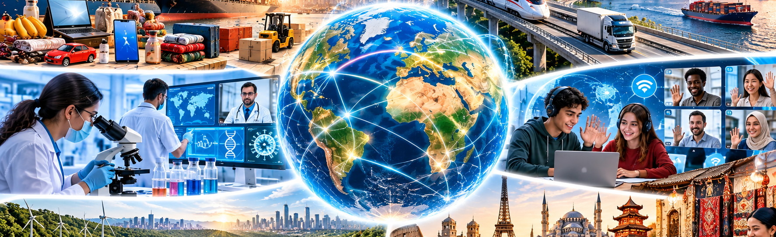
Cevaplayalım
Dünyanın başka bir ülkesinde yaşanan bir olayın kısa sürede bizi de etkilemesi mümkün müdür? Bir örnekle açıklayınız.
Genel ağ sayesinde başka ülkelerdeki insanlarla kolayca iletişim kurmak hangi fırsatları ortaya çıkarır?
Bir kültürel ögenin kısa sürede dünyanın pek çok yerinde yayılması sizce yerel kültürleri nasıl etkileyebilir?
Ulaşımın kolaylaşması insanların hayatını nasıl değiştirir? Bu durumun riskli bir yönü olabilir mi?
Dünyadan gelen yeniliklere açık olmak ile kendi kültürel değerlerimizi korumak birlikte mümkün müdür? Açıklayınız.
Sizce küreselleşen dünyada iyi bir vatandaş hangi davranışlara dikkat etmelidir?

Slide 3

Tanımlar
Küreselleşme: Dünyadaki toplumların ekonomi, teknoloji, iletişim, kültür ve sağlık gibi alanlarda birbirine yaklaşması ve bağlı hâle gelmesidir.
Değişim: Zaman içinde insan ve toplum hayatında meydana gelen farklılaşmadır.
Küresel Pazar: Ürün ve hizmetlerin ülkeler arasında yaygın biçimde alınıp satıldığı ekonomik ortamdır.
Çok Uluslu Şirket: Birden fazla ülkede üretim, satış veya hizmet faaliyeti yürüten şirkettir.
Kültürel Etkileşim: Farklı toplumların kültürel özelliklerinin birbirini etkilemesidir.
Popüler Kültür: Kitle iletişim araçları ve genel ağ yoluyla geniş kitlelere yayılan yaygın kültürel unsurlardır.
Kültürel Yozlaşma: Bir toplumun kendi kültürel değerlerinden uzaklaşması ve bu değerlerin zayıflamasıdır.

Slide 4

Örnekler
Küreselleşme: Bir öğrencinin Türkiye’de otururken başka bir ülkedeki bilim insanının ders videosunu izleyebilmesi küreselleşmeye örnektir.
Değişim: Eskiden mektupla haberleşilirken bugün görüntülü konuşma yapılması toplumsal değişime örnektir.
Küresel Pazar: Bir markette farklı ülkelerde üretilmiş çikolata, telefon, kahve veya kıyafetlerin satılması küresel pazarı gösterir.
Çok Uluslu Şirket: Bir markanın ürünlerini farklı ülkelerde üretip pek çok ülkede satması çok uluslu şirket örneğidir.
Kültürel Etkileşim: Farklı ülkelerden yemeklerin, müziklerin ve sporların başka toplumlarda tanınması kültürel etkileşimdir.
Popüler Kültür: Dünyanın birçok yerinde aynı çizgi filmlerin, oyunların, şarkıların ya da kıyafet tarzlarının yaygınlaşması popüler kültür örneğidir.
Kültürel Yozlaşma: Yerel oyunların, geleneksel yemeklerin veya yöresel kelimelerin zamanla unutulması kültürel yozlaşmaya örnek olabilir.

Slide 5
Tanımlar
Genel Ağ: Bilgiye ulaşmayı, iletişim kurmayı ve paylaşım yapmayı sağlayan dijital ortamdır.
Bilgi Kirliliği: Yanlış, eksik veya doğruluğu kanıtlanmamış bilgilerin yayılmasıdır.
Siber Güvenlik: Dijital ortamda kişisel bilgileri, cihazları ve sistemleri tehlikelere karşı koruma çalışmalarıdır.
Karbon Salınımı: Ulaşım, üretim ve tüketim faaliyetleri sonucunda atmosfere karbondioksit gibi gazların yayılmasıdır.
Sürdürülebilirlik: Doğal kaynakları gelecek kuşakları düşünerek bilinçli ve dengeli kullanma anlayışıdır.
Küresel İş Birliği: Ülkelerin ortak sorunlara karşı birlikte çözüm üretmesidir.
Millî ve Manevi Değerler: Bir toplumu bir arada tutan tarih, kültür, inanç, gelenek, dil ve ahlaki değerlerdir.

Slide 6
Örnekler
Genel Ağ: Ödev araştırması yapmak, uzaktaki bir akrabayla konuşmak veya çevrim içi ders izlemek genel ağ kullanımına örnektir.
Bilgi Kirliliği: Kaynağı belli olmayan bir sağlık bilgisinin sosyal medyada hızla paylaşılması bilgi kirliliğine örnektir.
Siber Güvenlik: Güçlü şifre kullanmak, güvenilmeyen bağlantılara tıklamamak ve kişisel bilgileri paylaşmamak siber güvenlikle ilgilidir.
Karbon Salınımı: Uçak, gemi, kamyon ve otomobillerin yoğun kullanılması karbon salınımını artırabilir.
Sürdürülebilirlik: Geri dönüşüm yapmak, ihtiyaç kadar tüketmek ve enerji tasarrufuna dikkat etmek sürdürülebilir davranışlardır.
Küresel İş Birliği: Ülkelerin iklim değişikliği, salgın hastalık veya çevre kirliliği gibi sorunlara karşı ortak kararlar alması küresel iş birliğidir.
Millî ve Manevi Değerler: Türkçeyi doğru kullanmak, kültürel mirası korumak, bayram ve geleneklere sahip çıkmak millî ve manevi değerlere örnektir.

Slide 7

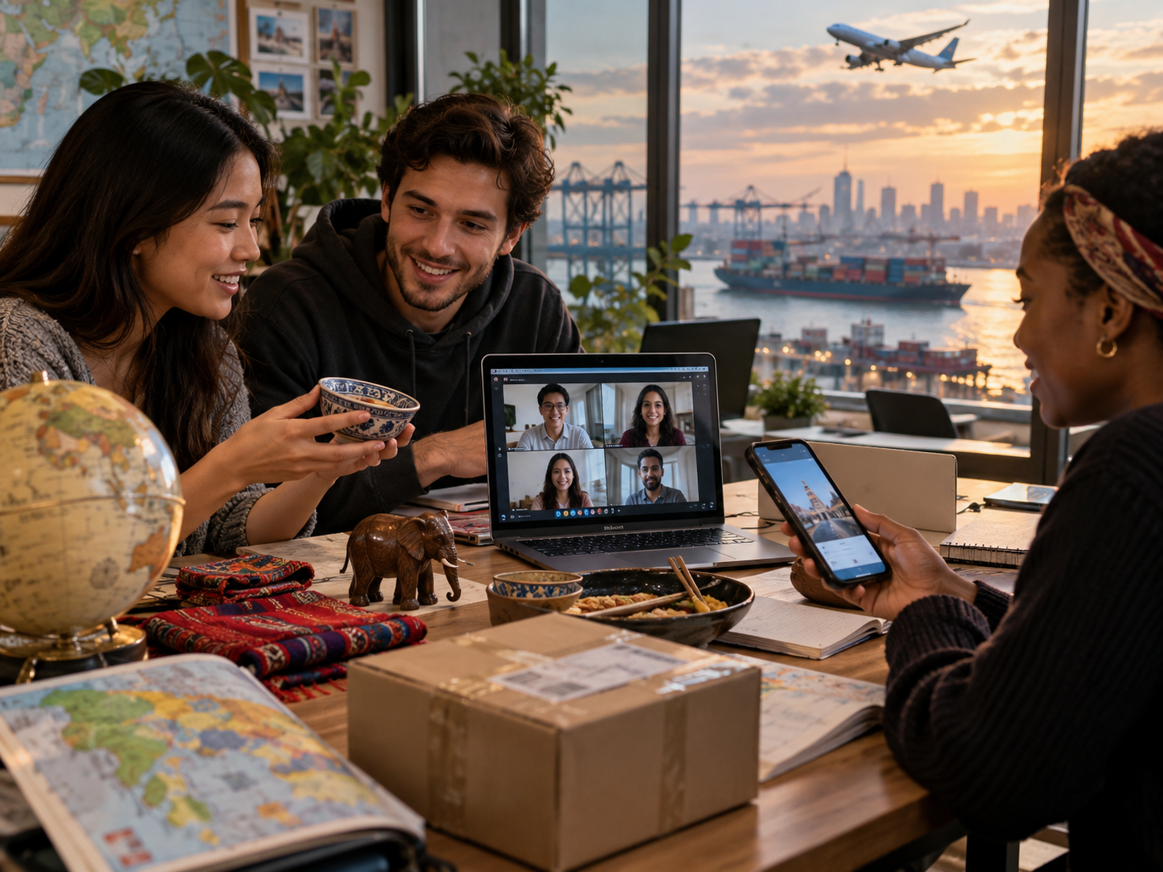
Anlatım
Ulaşım ve iletişim teknolojilerinin gelişmesiyle ülkeler arasındaki mesafeler günlük yaşamda daha az hissedilir hâle gelmiştir.
Bir ülkede üretilen ürün başka bir ülkede kısa sürede satılabilir, farklı toplumlara ait kültürel unsurlar genel ağ yoluyla hızla tanınabilir, dünyanın bir ucunda yaşanan gelişme başka toplumları da etkileyebilir.
Bu süreç küreselleşme olarak adlandırılır. Küreselleşme, insan ve toplum hayatında birçok alanda değişim meydana getirir.

Slide 8
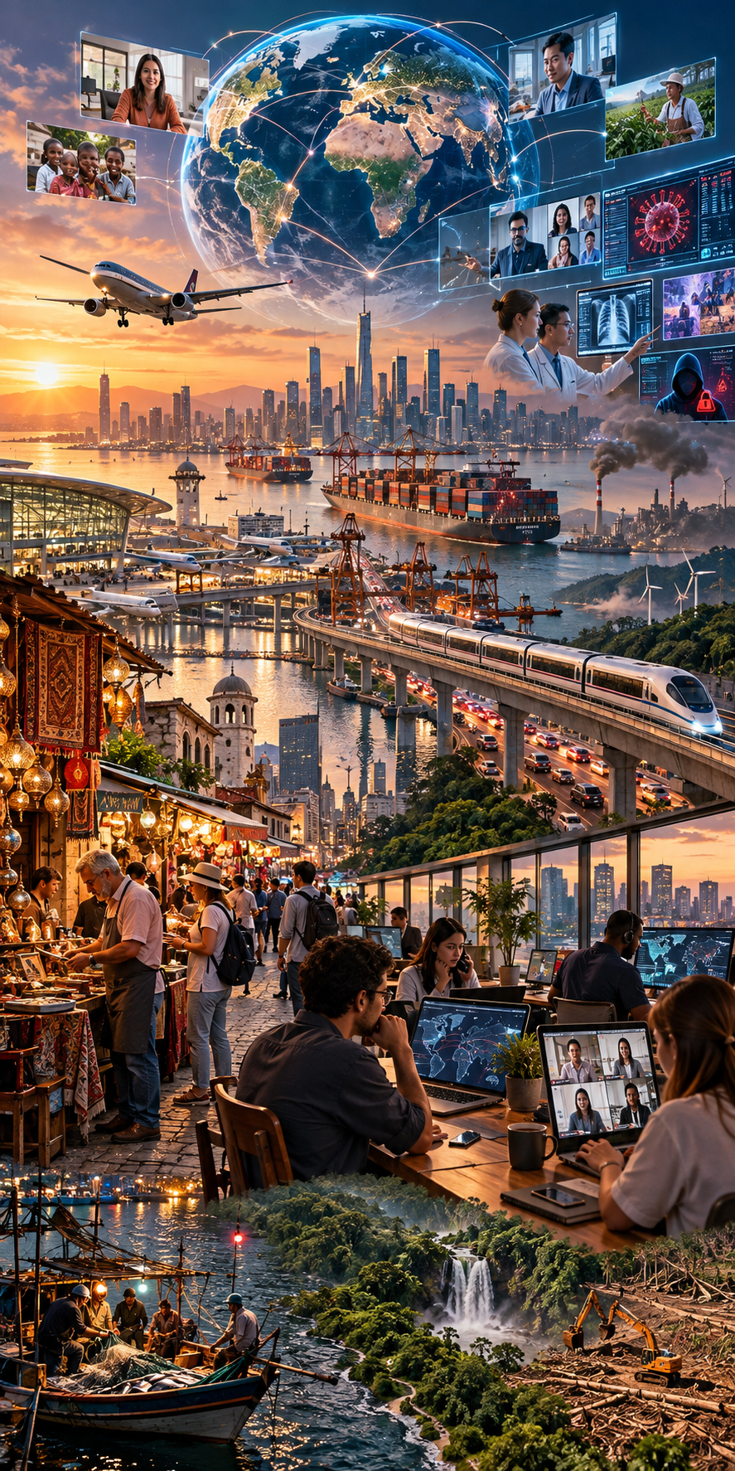
Anlatım
Küreselleşmenin etkileri en çok ekonomi, ulaşım, çevre, sağlık, iletişim ve kültür alanlarında görülür.
Ekonomi alanında ürün çeşitliliği artar ve ülkeler arasında ticaret gelişir.
Ulaşım alanında insanlar ve mallar daha hızlı hareket eder.
Sağlık alanında yeni tedavi yöntemleri ve tıbbi bilgiler daha kolay paylaşılır.
İletişim alanında bilgiye ulaşmak ve uzak kişilerle bağlantı kurmak kolaylaşır.
Ancak bu gelişmeler bazı sorunları da beraberinde getirebilir. Yerel işletmeler büyük şirketlerle rekabet etmekte zorlanabilir, yoğun ulaşım karbon salınımını artırabilir, salgın hastalıklar daha hızlı yayılabilir, genel ağda bilgi kirliliği ve siber güvenlik sorunları ortaya çıkabilir

Slide 9
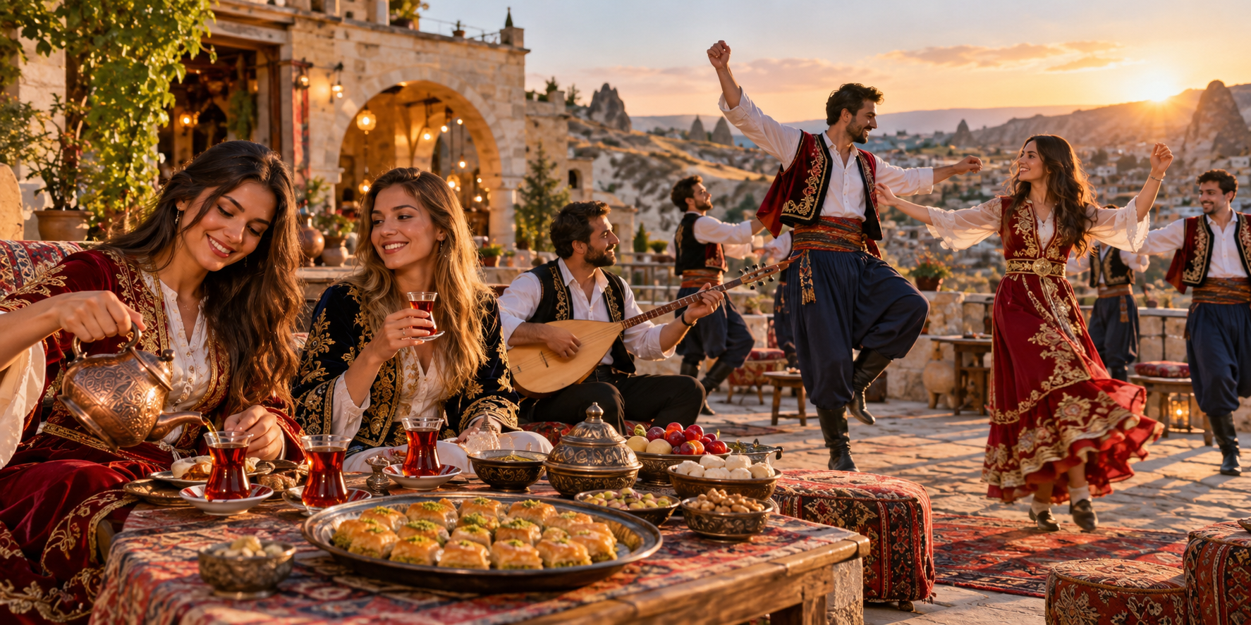
Anlatım
Kültür alanında küreselleşme, toplumların birbirini tanımasına ve farklı kültürlere karşı hoşgörünün gelişmesine katkı sağlar. Farklı ülkelerin yemekleri, müzikleri, sanat ürünleri, sporları ve yaşam biçimleri başka toplumlarda tanınabilir. Bu durum kültürel etkileşimi artırır.
Bununla birlikte baskın hâle gelen popüler kültür, yerel kültürlerin zayıflamasına ve kültürel yozlaşmaya yol açabilir. Bu nedenle bireylerin dünyadaki gelişmeleri takip ederken kendi dilini, tarihini, geleneklerini ve kültürel mirasını koruması önemlidir.

Slide 10
Anlatım
Küreselleşen dünyada bireylere önemli sorumluluklar düşer. İnsanlar teknolojiden, bilimsel gelişmelerden, iletişim imkânlarından ve ekonomik fırsatlardan yararlanırken doğal çevreyi korumaya, bilinçli tüketim yapmaya ve kültürel değerlerine sahip çıkmaya dikkat etmelidir.
Millî ve manevi değerler, bireylerin kimliğini korumasına; sürdürülebilirlik anlayışı ise gelecek kuşaklara yaşanabilir bir dünya bırakılmasına katkı sağlar. Böylece birey hem dünyaya açık olur hem de kendi toplumunun değerlerini bilinçli şekilde yaşatabilir.

Slide 11

Şiir
Dünya Yakın, Değerler Yanımızda
Bir haber düşer genel ağa, gelir bizim ekrana,
Dünya küçülür sanki bir sınıfın sırasına.
Yollar kısalır, sesler ulaşır her yere,
Küreselleşme dokunur insana ve şehre.
Bir ürün gelir uzak bir ülkenin yolundan,
Bir ezgi duyulur başka bir toplumun dilinden.
Kültürler tanışır, insanlar yakınlaşır,
Farklılıklar içinde dostluklar çoğalır.
Ama her gelen rüzgâr savurmasın kökleri,
Unutmayalım dilimizi, türkümüzü, değerleri.
Dünyaya açık olmak güzel bir adımdır,
Kendi kimliğini korumak sağlam bir ayakkabıdır.
Küresel dünyada bilinçli insan yükselir,
Hem dünyayı tanır hem kültürünü yaşatır.

Slide 12

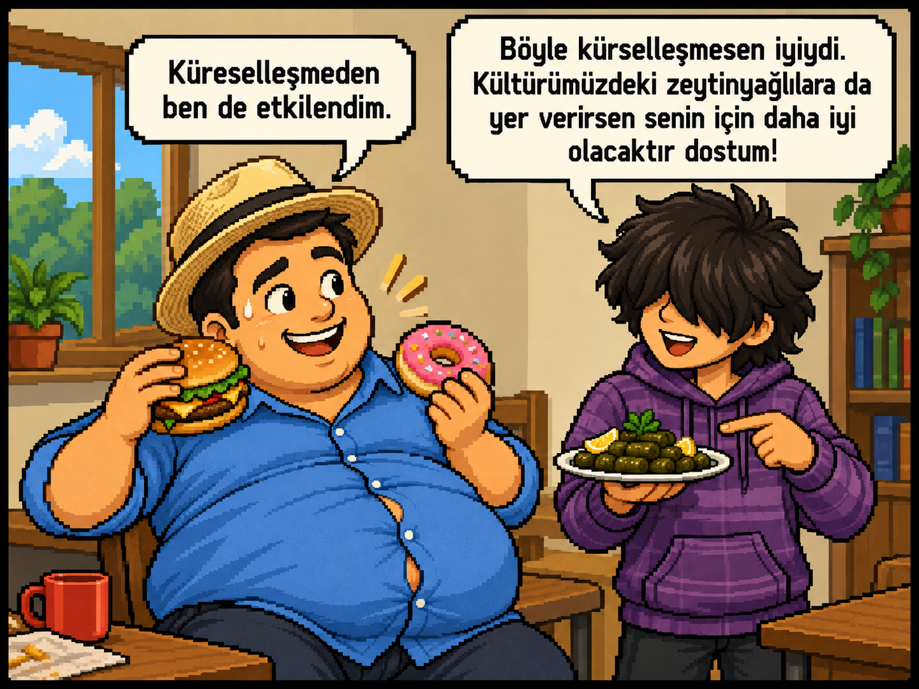
Çizgi

Slide 13

Etkinlik
Ela, araştırma ödevi için genel ağdan bilgi toplamıştır. Farklı ülkelerdeki müzeleri sanal olarak gezmiş, yabancı bir öğrencinin hazırladığı sunumu izlemiş ve öğretmeninin önerdiği güvenilir sitelerden not almıştır. Aynı gün sosyal medyada bir sağlık haberi görmüş fakat kaynağı belli olmadığı için bu bilgiyi hemen paylaşmamıştır. Akşam ailesiyle konuşurken evde ihtiyaç kadar alışveriş yapmanın ve atıkları ayırmanın çevreyi korumaya katkı sağladığını belirtmiştir.
a. Ela’nın genel ağdan yararlanması küreselleşmenin hangi alanıyla ilişkilidir?
b. Ela’nın kaynağı belli olmayan sağlık haberini paylaşmaması hangi sorunla ilgilidir
c. Metinde sürdürülebilir davranışlara hangi örnekler verilmiştir?
d. Ela’nın davranışlarından hareketle küreselleşen dünyada bilinçli birey nasıl davranmalıdır?

Slide 14
Etkinlik
2. Aşağıdaki durumların hangi alanla ilgili olduğunu yazınız.
(ekonomi - ulaşım - çevre - sağlık - iletişim – kültür)
Farklı ülkelerden gelen ürünlerin market raflarında yer alması:
2. Bir salgın hastalık hakkında ülkelerin ortak bilgi paylaşması:
3. Sosyal medya yoluyla haberlerin kısa sürede yayılması:
4. Uçak seferleriyle uzak ülkelere saatler içinde gidilebilmesi:
5. Yerel bir halk oyununun uluslararası festivalde tanıtılması:
6. Aşırı tüketim nedeniyle doğal kaynakların azalması:

Slide 15

Aşağıdaki çoktan seçmeli soruları “Bir Gün, Bir Dünya” adlı öğrenci günlüğüne göre cevaplayınız.
Bir Gün, Bir Dünya
07.45: Ece kahvaltıda Kolombiya’dan gelen kahveyi, Türkiye’de üretilen peyniri ve İtalya markalı bir çikolata kremasını aynı masada görür.
10.20: Sosyal bilgiler dersinde öğretmeni, iklim sorunlarına karşı ülkelerin birlikte hareket etmesi gerektiğini anlatır.
12.40: Ece, kantinde yerel bir üreticinin yaptığı ayranı tercih eder. Arkadaşlarıyla yöresel yiyeceklerin okulda daha çok tanıtılması gerektiğini konuşur.
15.00: Evde genel ağdan bilim müzesi gezisine katılır ve başka ülkelerden öğrencilerin hazırladığı sunumları izler.
17.30: Sosyal medyada kaynağı belirsiz bir sağlık duyurusu görür. Paylaşmadan önce öğretmeninin önerdiği güvenilir siteleri kontrol eder.
19.10: Ailesiyle geri dönüşüm kutularını düzenler. Kullanılmayan elektronik eşyaları belediyenin toplama noktasına götürmeyi planlar.
Ece’nin kahvaltı masasındaki ürünler aşağıdaki kavramlardan hangisiyle ilişkilidir?
A) Yerel yönetim B) Küresel pazar
C) Tarihî miras D) Sosyal devlet
Öğretmenin iklim sorunları için ülkelerin birlikte hareket etmesini vurgulaması aşağıdaki kavramlardan hangisini gösterir?
A) Küresel iş birliği
B) Kültürel yozlaşma
C) Bilgi kirliliği
D) Siber güvenlik
Ece’nin okulda yerel üreticiye ve yöresel yiyeceklere dikkat çekmesi hangi davranışla ilişkilidir?
A) Kültürel değeri koruma
B) Ulaşım ağını geliştirme
C) Dijital riski artırma
D) Pazar payını azaltma

Slide 16
Küreselleşmenin İnsan ve Toplum Hayatına Etkisi
Evimiz Dünya

